Slide 1


1
2
СУПЕРВЫЧИСЛЕНИЯ В ЗАДАЧАХ ПРОГНОЗА ПОГОДЫ, КЛИМАТА И КАЧЕСТВА ОКРУЖАЮЩЕЙ СРЕДЫ
В.М.Степаненко^{1,2}
¹Московский государственный университет, Научно-исследовательский вычислительный центр
²Московский государственный университет, Географический факультет
Соавторы:
В.Н.Лыкосов (ИВМ РАН, МГУ), А.В.Глазунов (ИВМ РАН, МГУ), И.А.Репина (ИФА РАН, МГУ), Е.В.Мортиков (МГУ, ИВМ РАН), М.И.Варенцов (МГУ, ИФА РАН), А.В.Дебольский (МГУ, ИФА РАН), В.Ю.Богомолов (ИМКЭС СО РАН, МГУ), А.И.Медведев (МГУ, ИФА РАН), Е.А.Марчук (Гидрометцентр, МГУ)
МГУ, Диалог о настоящем и будущем, 22 апреля 2020 г.

Slide 2
Термогидродинамика как математическая основа прогноза погоды и климата
Гидродинамика – механика сплошных сред, которыми являются жидкости и газы.
Особенности геофизических течений:
многомасштабность (диапазон - 10 порядков!)
квазидвумерность движений крупного масштаба
ключевая роль вращения Земли на крупных масштабах
важная роль стратификации по плотности в формировании режима турбулентности
22.04.2020
ПРОГНОЗ ПОГОДЫ И КЛИМАТА …
Слайд 2

Slide 3
Эволюция структуры моделей климата (Земной системы)
середина 1970х
середина 1980х
Начало 1990х
Конец 1990х
Начало 2000х
Настоящее время
Атмосфера
Атмосфера
Атмосфера
Атмосфера
Атмосфера
Атмосфера
Суша
Суша
Суша
Суша
Суша
Океан-лед
Океан-лед
Океан-лед
Океан-лед
Сульфатный
аэрозоль
Сульфатный
аэрозоль
Сульфатный
аэрозоль
Несульфатный
аэрозоль
Несульфатный
аэрозоль
Углеродный
цикл
Углеродный
цикл
Атмосферная
химия
Модель океан+лед
Модель
Сульфатного цикла
Несульфатный
аэрозоль
Модель углеродного
Цикла суши
Модель углеродного
цикла
Модель углеродного
Цикла океана
Атмосферная
химия
Атмосферная
химия
3
22.04.2020
ПРОГНОЗ ПОГОДЫ И КЛИМАТА …
Слайд 3

Slide 4
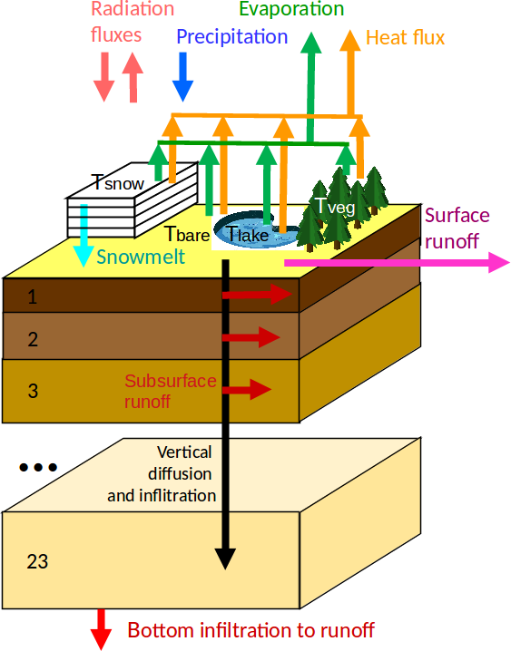
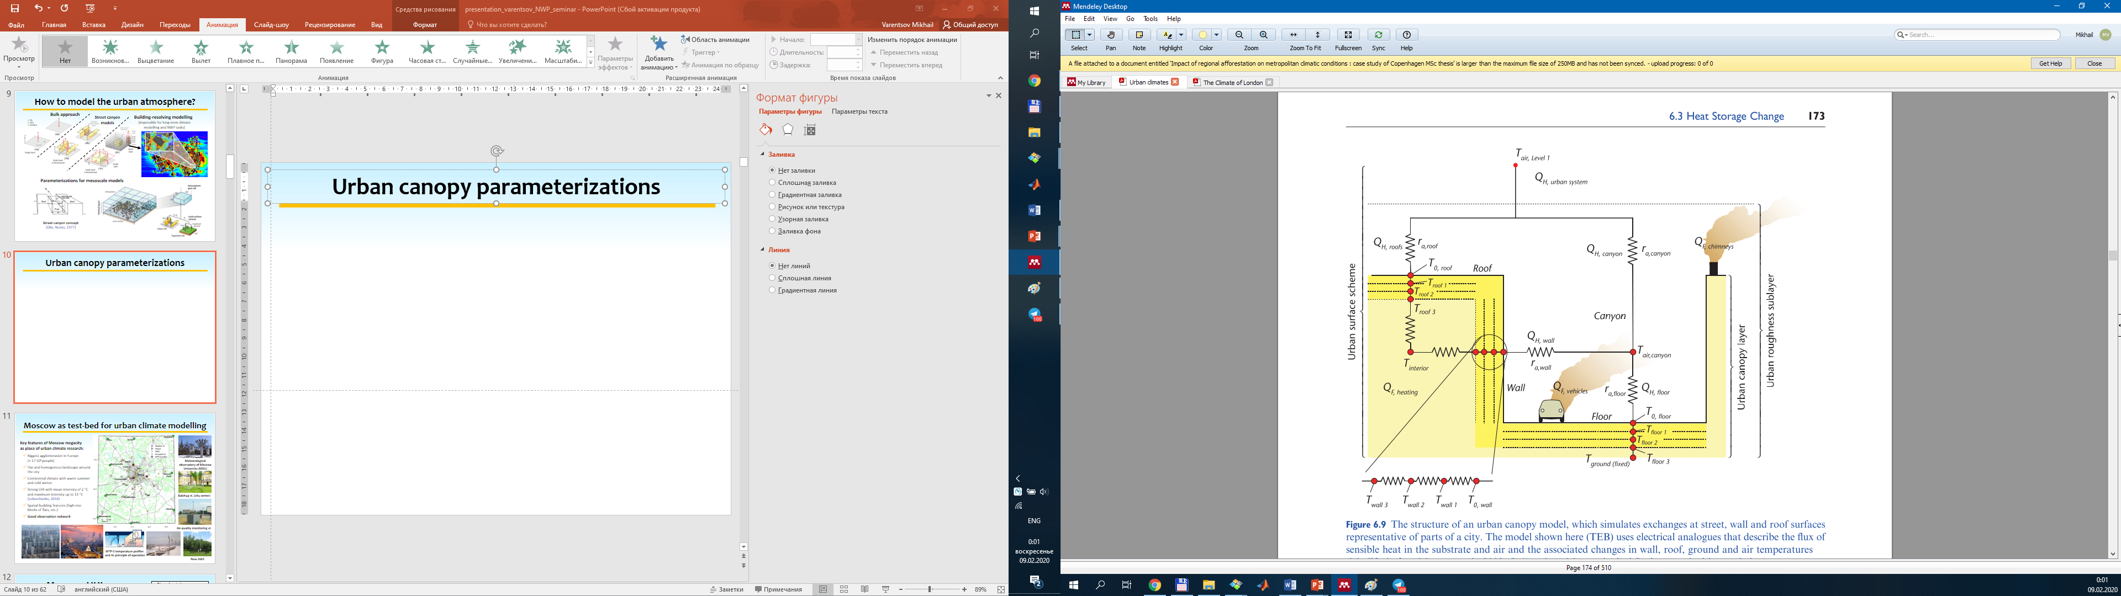
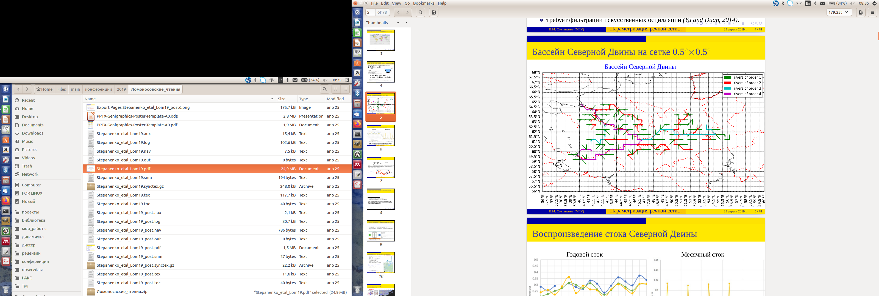
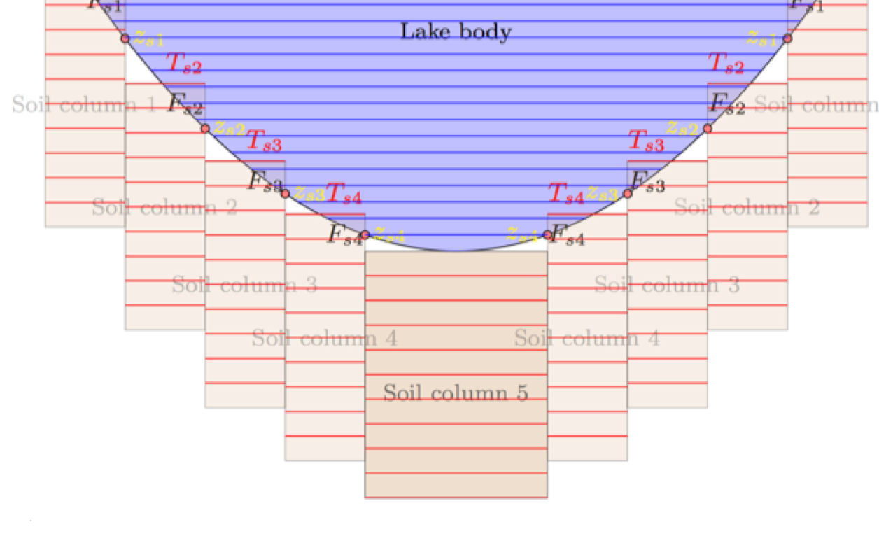
Деятельный слой суши
Неоднородная поверхность
Урбанизированные поверхности
Ледники
Речные системы
Водоёмы
Схема
описания процессов тепловлагообмена в деятельном слое суши в ячейке модели ИВМ РАН-МГУ
Особенность деятельного слоя суши заключается в многообразии объектов,
описываемых качественно различными математическими моделями
4
22.04.2020
ПРОГНОЗ ПОГОДЫ И КЛИМАТА …
Слайд 4

Slide 5
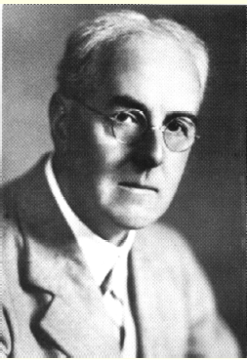
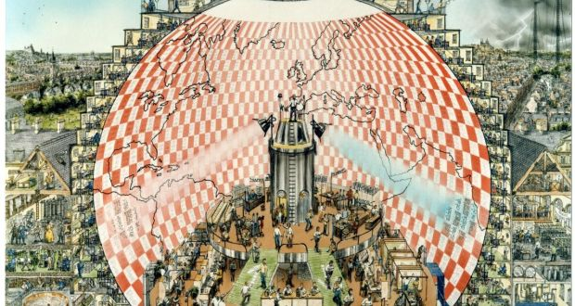
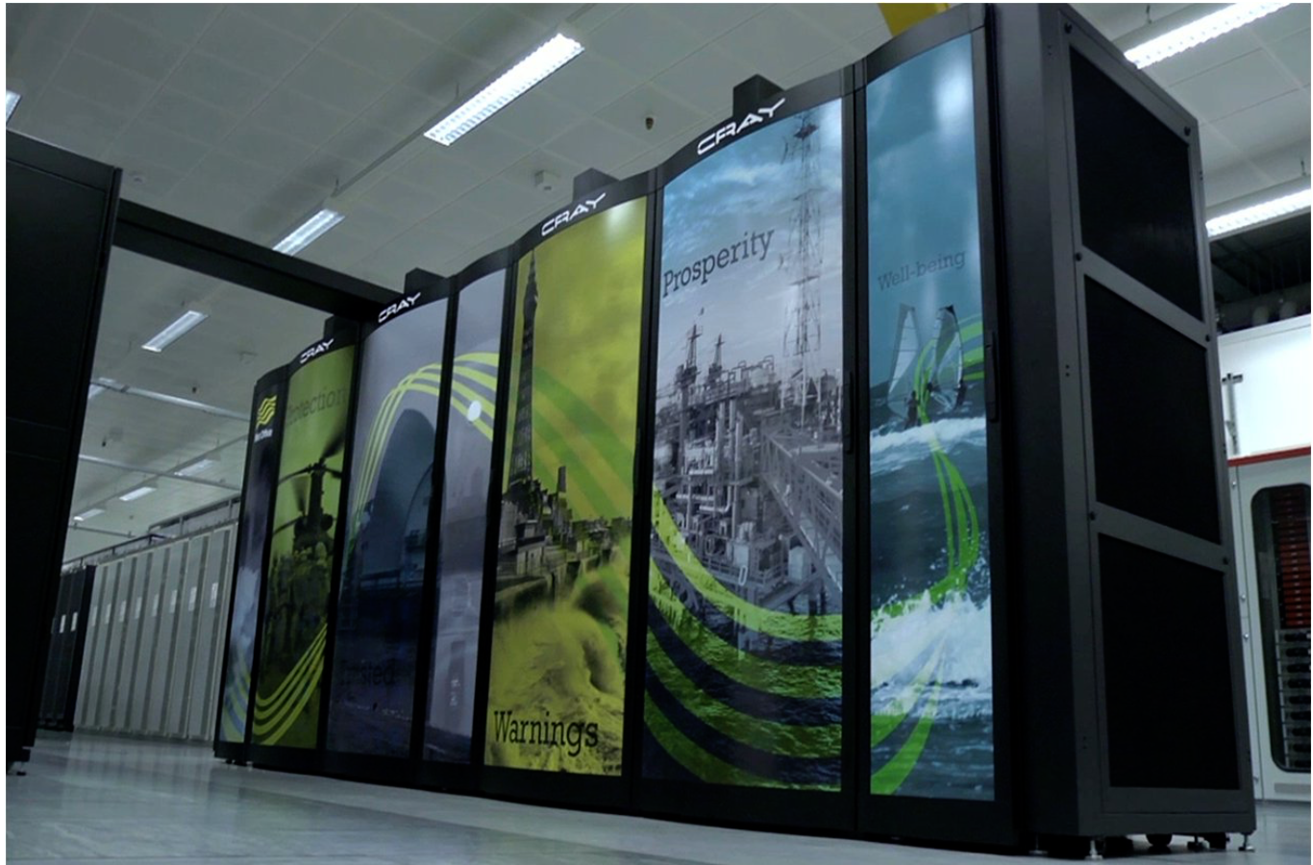
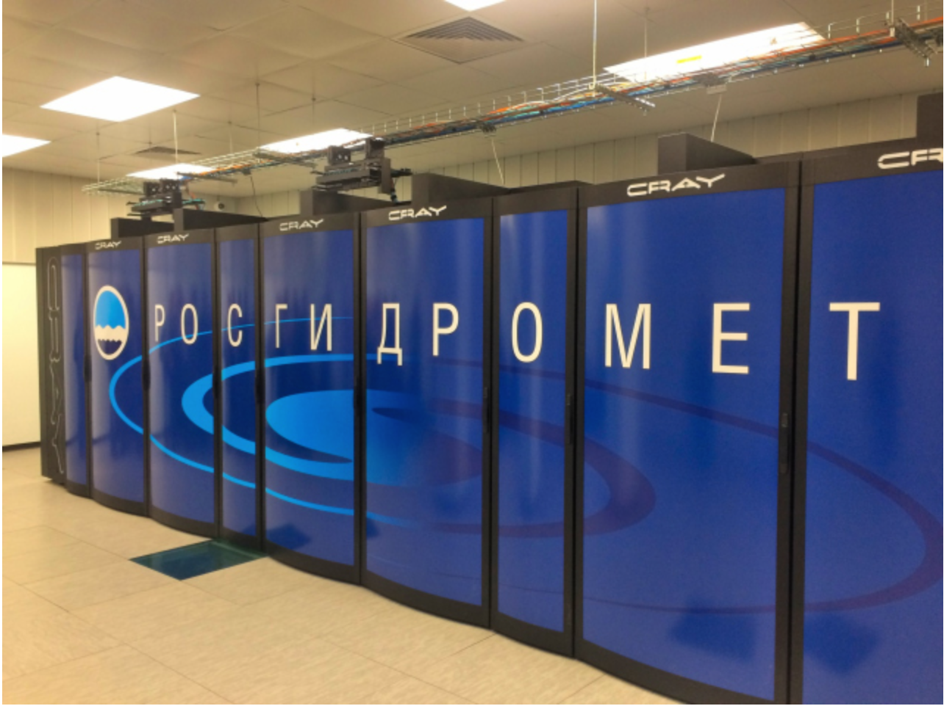
Компьютеры
Первый численный прогноз погоды до эпохи ЭВМ на основе уравнений термогидродинамики. Опыт не был успешен, но имел историческое значение.
Л.Ф.Ричардсон
«Фабрика прогноза погоды»
Первый в мире успешный
численный прогноз погоды – 1950 г.
По мере роста вычислительных ресурсов происходило качественное изменение математических моделей:
баротропные (двумерные) модели
трёхмерные гидростатические
трёхмерные негидростатические
Дж. фон Нейман
Первая ЭВМ – ENIAC (США)
Новый суперкомпьютер к 2022 г.,
1.2 млрд. фунтов
Cray XC40 (2016), MetOffice (UK), 14 Пфлопс
Cray/T-Platforms на базе XC40-LC (2018), Росгидромет, 1.3 Пфлопс
В списке Top500 2019 г.:
15 суперкомпьютеров из Top100 принадлежат национальным Гидрометслужбам

Slide 6
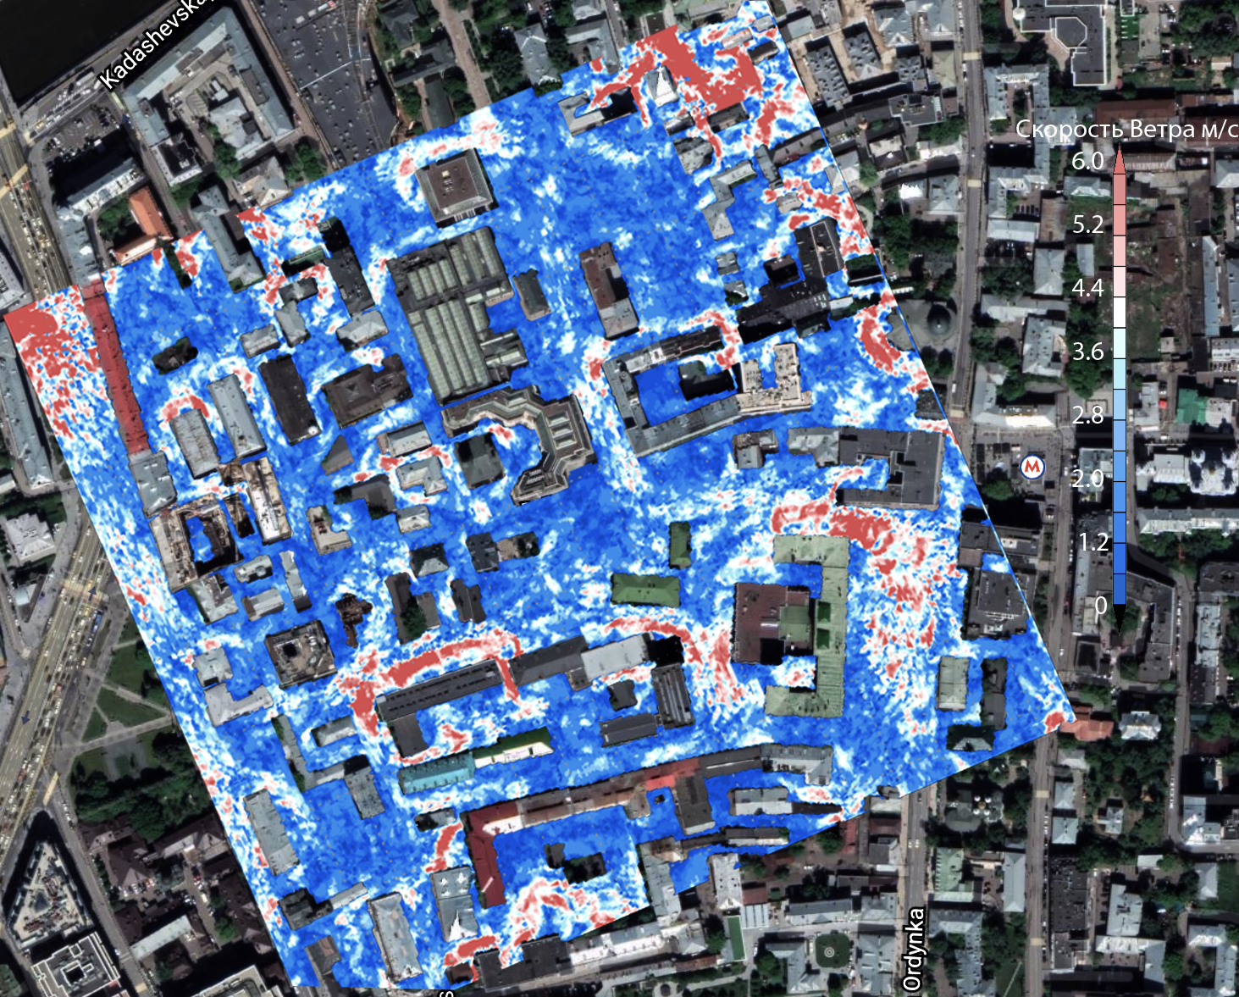

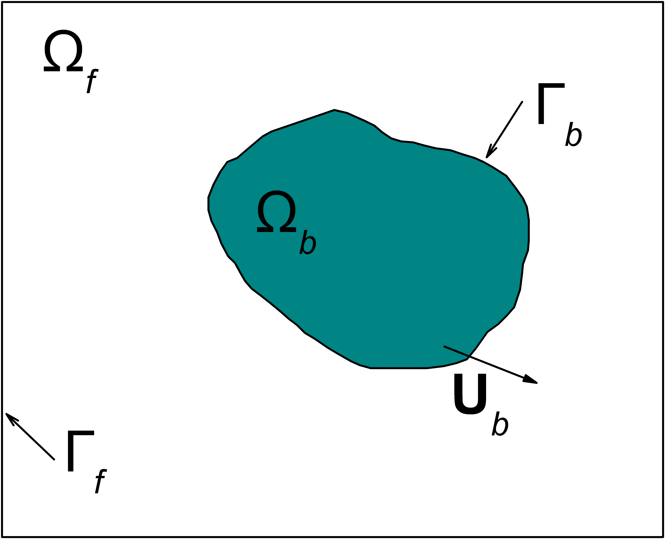

Вихреразрешающее и прямое численное моделирование
(микромасштабное моделирование)
Результаты расчёта поля скорости ветра в центре Москвы
Модельный комплекс, включающий:
DNS (прямое численное моделирование)
  Динамика малых потоков, исследование турб-ти
LES (вихреразрешающее моделирование)
  Наиболее энергонесущие вихри воспроизведены явно (разрешение 1-10 м)
RANS (осреднённые по Рейнольсду уравнения)
  Турбулентность полностью параметризована
Перенос взвешенных частиц (аэрозолей)
Метод погруженной границы для областей сложной геометрии
Реализация на C/C++ на суперкомпьютерных архиктектурах:
Вычислительная сетка в методе погружённой границы
  CPU: MPI + OpenMP
  GPU: MPI + OpenMP + CUDA
  Intel Xeon Phi: MPI + OpenMP

Slide 7


Важны ли погодные условия для распространения инфекции?
Лабораторные исследования показывают, что коронавирус может выживать от минут до часов на аэрозолях, и в течение дней при оседании на поверхности
Возбудители могут
распространяться
на расстояние метров и более
Режим турбулентности в атмосфере определяет эффективность рассеяния любых взвешенных в воздухе частиц
Накопление частиц
при устойчивой стратификации
атмосферы

Slide 8
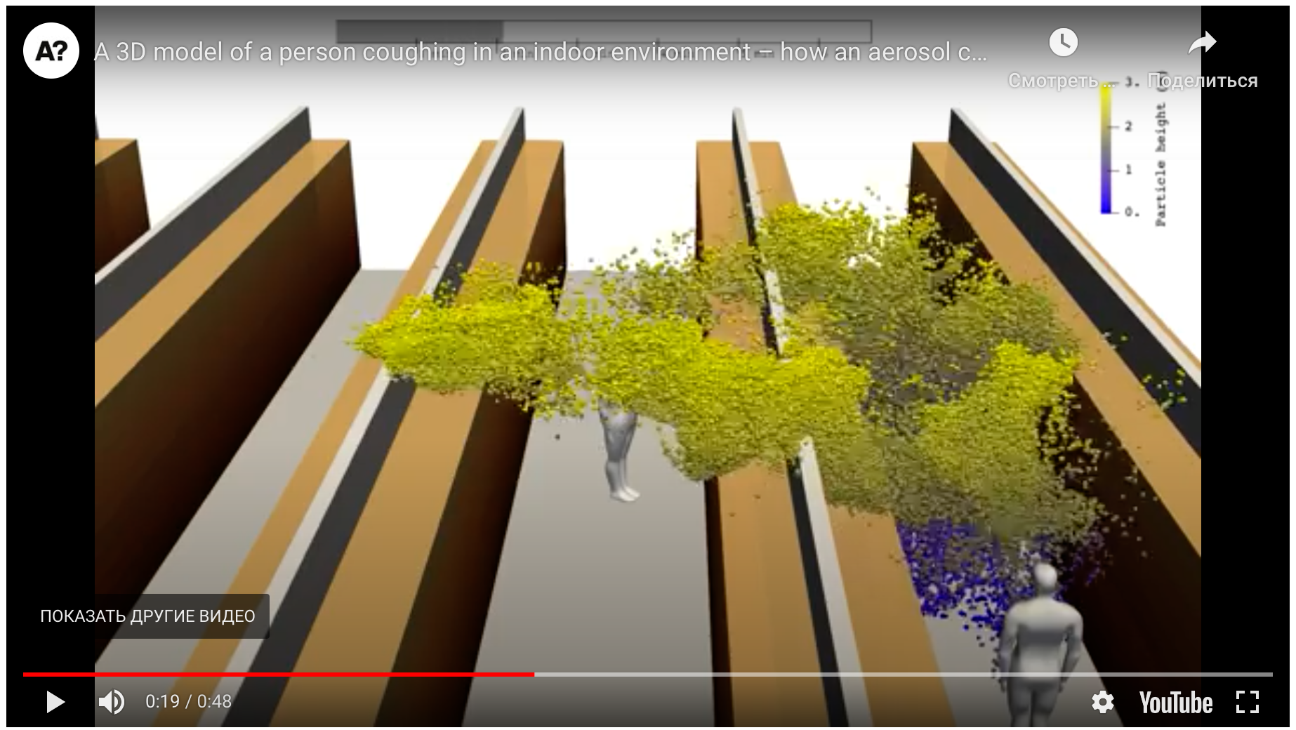
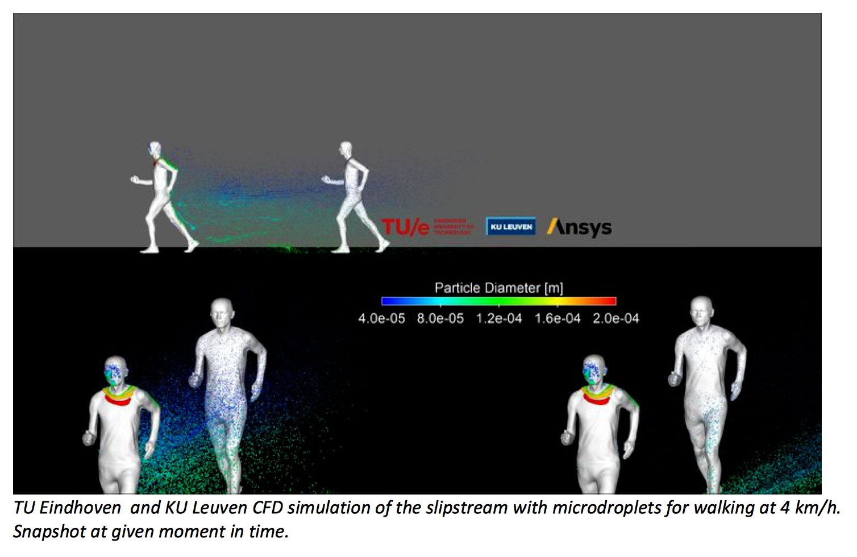
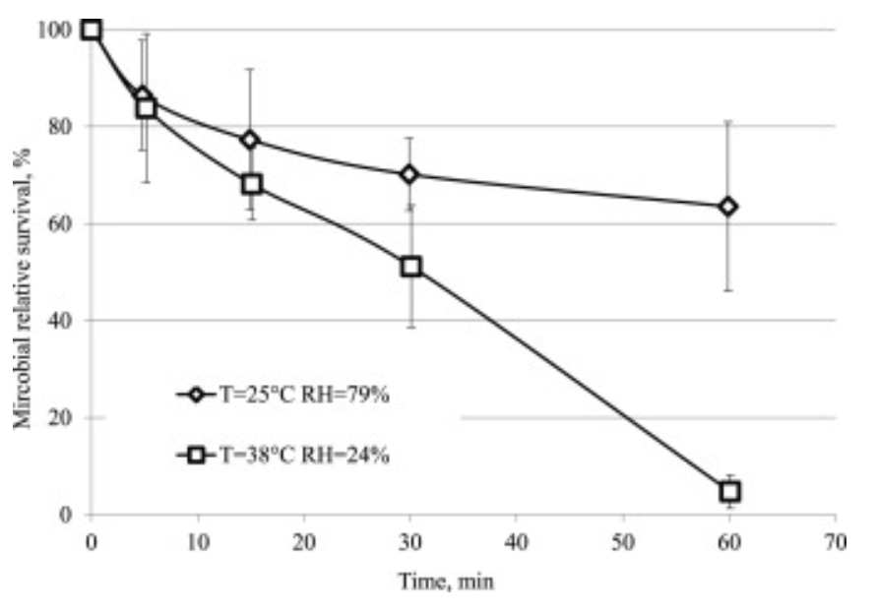
Первые результаты моделирования
https://www.aalto.fi/en/news/researchers-modelling-the-spread-of-the-coronavirus-emphasise-the-importance-of-avoiding-busy
(Blocken et al., preprint)
Метеорологические факторы:
Скорость ветра
Стратификация (день/ночь, зима/лето)
Температура воздуха
Влажность воздуха
…
(Pyankov et al., 2018)
Выживаемость вируса в воздухе
зависит от температуры и влажности
22.04.2020
ПРОГНОЗ ПОГОДЫ И КЛИМАТА …
Слайд 8

Slide 9
Дополнительные слайды

Slide 10
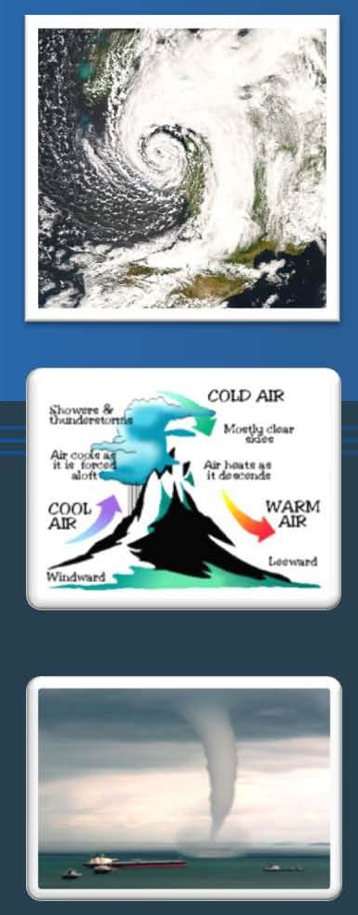
Иерархия моделей атмосферы по масштабам
Глобальные модели: разрешение 10-200 км.
Муссоны и пассаты, циклоны и антициклоны,…..
Региональные модели: разрешение 1-10 км.
Мезо-циркуляции: бриз, фен, шквалы, городские
циркуляции
Вихреразрешающие (локальные) модели: разрешение 1-100 м.
когерентные структуры в атмосфере, микровихри, циркуляции в городах на масштаба улиц и кварталов
06.11.2019
CLIMATE MODELLING
Slide 10

Slide 11
Вычислительная сложность моделей Земной системы (на примере моделей океана)
Современное разрешение моделей океана: O(10⁸) ячеек
~10⁵ шагов на 1 год модельного времени
Расчёты изменений климата охватывают сотни лет модельного времени
Несколько десятков переменных и уравнений
Количество операций: O(10¹⁻²) в расчёте на одну переменную и на одну ячейку сетки
Всего операций на один расчёт: 10¹⁸ – 10¹⁹
При перспективном пространственном разрешении (с воспроизведением субмезомасштабной динамики): 10²¹ – 10²² операций на один расчёт
06.11.2019
CLIMATE MODELLING
Slide 10

Slide 12
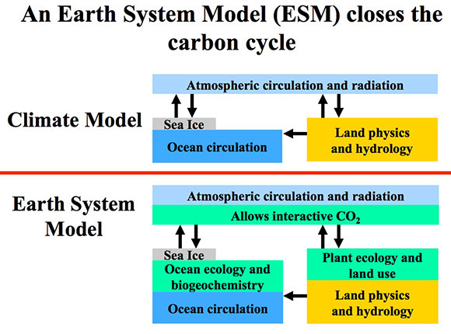
What is the Earth System Model?
06.11.2019
CLIMATE MODELLING
Slide 3

Slide 13
06.11.2019
CLIMATE MODELLING
Slide 6

Slide 14
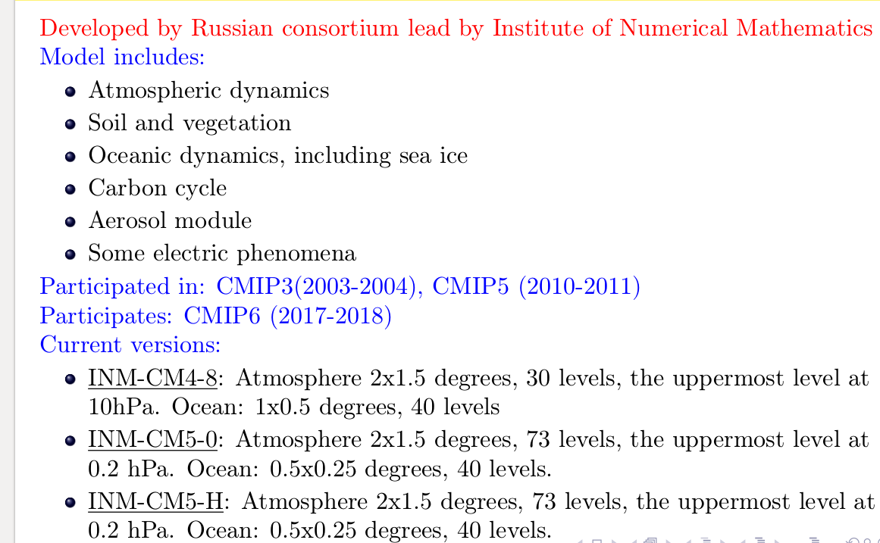
Earth System Model by Institute
of Numerical Mathematics RAS
06.11.2019
CLIMATE MODELLING
Slide 4

Slide 15
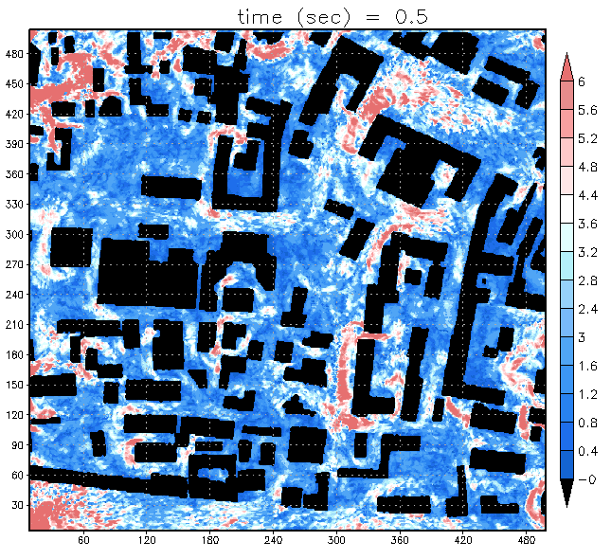
LES simulations in urban environment
|U| (m/s)
06.11.2019
CLIMATE MODELLING
Slide 9

Slide 16
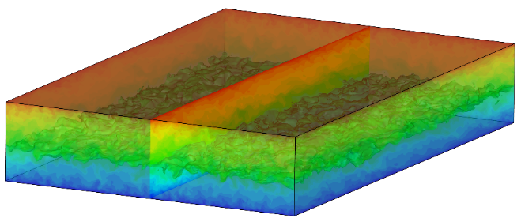
Computational complexity of
Direct Numerical Simulations and LES
Modern level
  Spatial resolution (cells): 10⁹-10¹⁰
  O(10⁶) time steps
  O(10³) operations per cell
  O(10¹⁸) operarations in total
New research tasks makes it desirable to have O(10²⁰) - O(10²¹) operations
06.11.2019
CLIMATE MODELLING
Slide 11

Slide 17
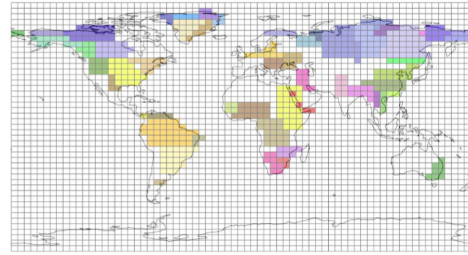
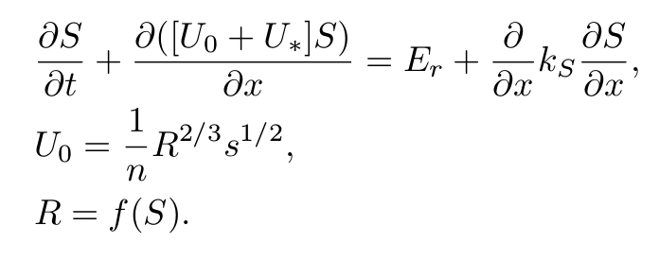
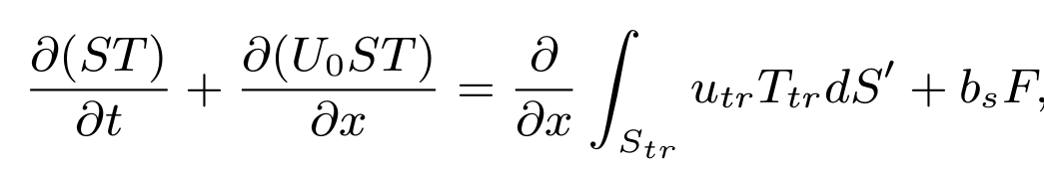
Rivers
Diffusive wave equations for
river level and velocity:
Temperature equation includes
interaction with the atmosphere
and soil:
06.11.2019
CLIMATE MODELLING
Slide 7

Slide 18
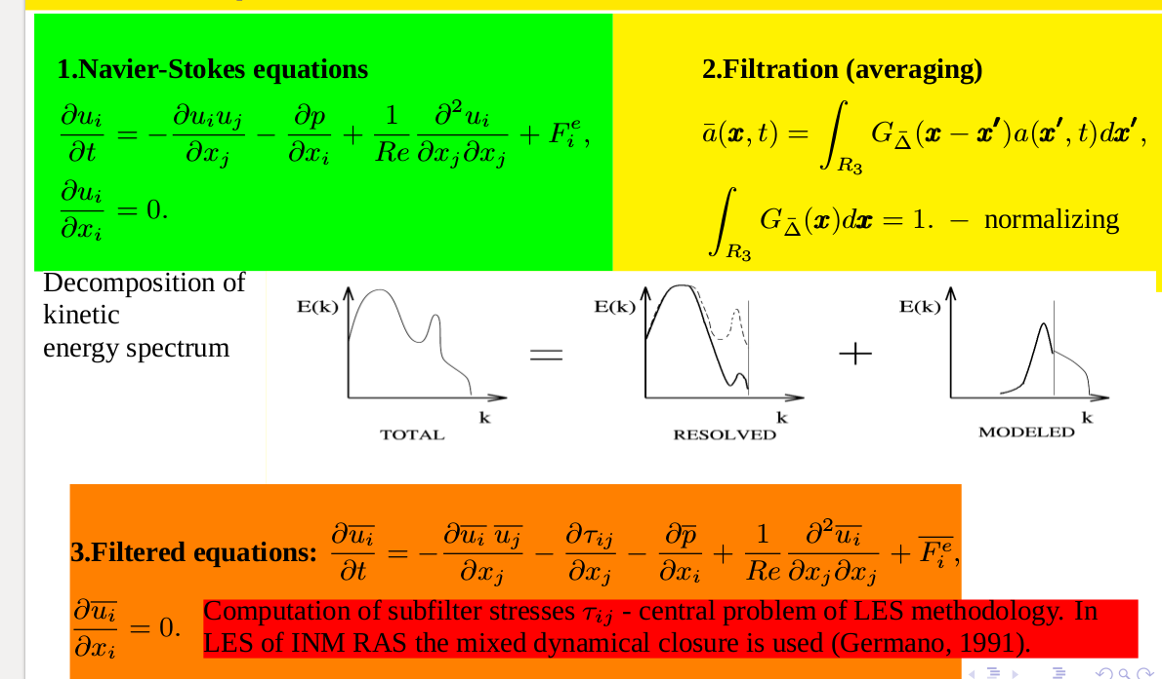
Atmospheric boundary layer modeling:
Large Eddy Simulation
06.11.2019
CLIMATE MODELLING
Slide 8

